Slide 1

PHÒNG GIÁO DỤC VÀ ĐÀO TẠO QUẬN LONG BIÊN
TRƯỜNG MẦM NON GIANG BIÊN
HOẠT ĐỘNG ÂM NHẠC
Chủ đề: các hiện tượng tự nhiên
Đề tài: Dạy hát “ Cho toi đi làm mưa với” sáng tác: Hoàng Hà
Nghe hát: “ Mưa rơi” Dân ca Xá
Lứa tuổi: Mẫu giáo nhỡ 4-5 tuổi
Giáo viên: Vũ Thị Huyền
Nguyễn Thị Lan Hương
Năm học 2021-2022

Slide 2

Đối tượng: Lớp 4 tuổi B
Thời gian: 30 – 35 phút
Ngày dạy: 11/11/2015
Giáo viên: Phùng Thị Kim Liên

Slide 3

Chương trình
“ TRÒ CHƠI ÂM NHẠC”
Phần thứ nhất:
Quà tặng chương trình

Slide 4

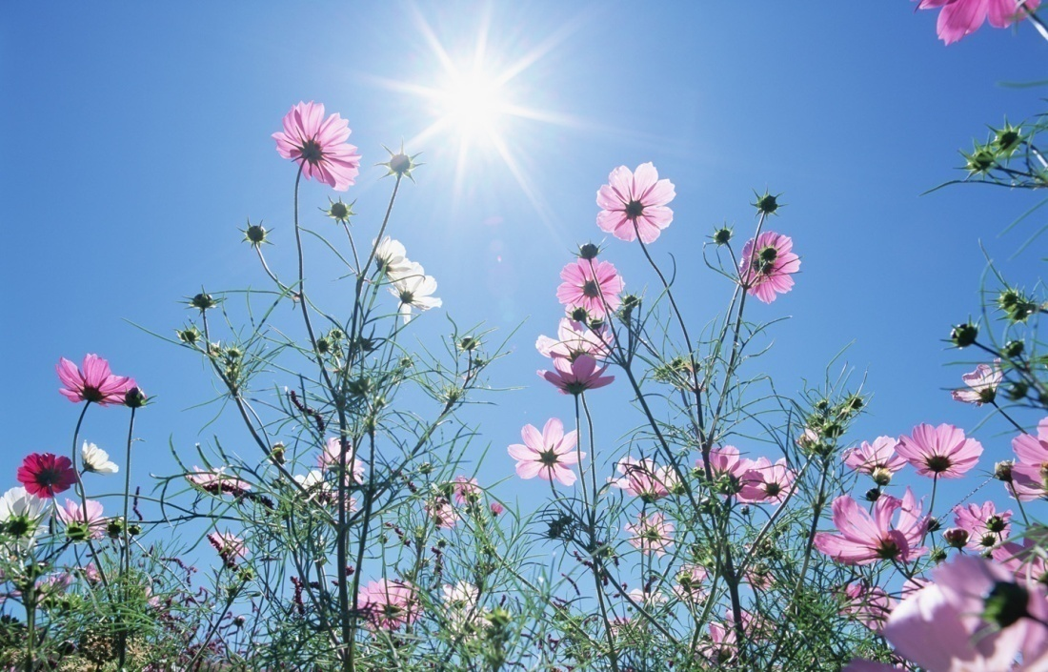
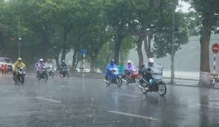
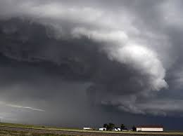
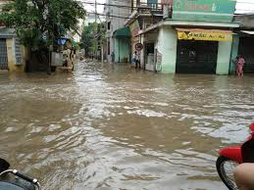
Bé chọn ô cửa nào?
1
2
3
4

Slide 5


Slide 7


Slide 9


Phần thứ hai: Bé làm ca sỹ
CHO TÔI ĐI LÀM MƯA VỚI
( Hoàng Hà)

Slide 10

Bạn nhỏ trong bài hát muốn làm gì?

Slide 11
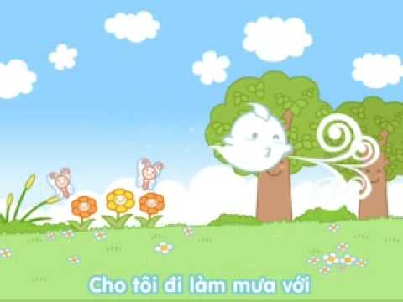

Slide 12

Bạn nhỏ đã xin ai để được đi làm mưa?

Slide 13
Cho tôi đi làm mưa với
Chị gió ơi chị gió ơi

Slide 14

Vì sao bạn nhỏ muốn đi làm mưa?

Slide 15
Tôi muốn cây được xanh lá
Hoa lá được tốt tươi
Làm hạt mưa giúp cho đời
Không phí hoài rong chơi

Slide 16
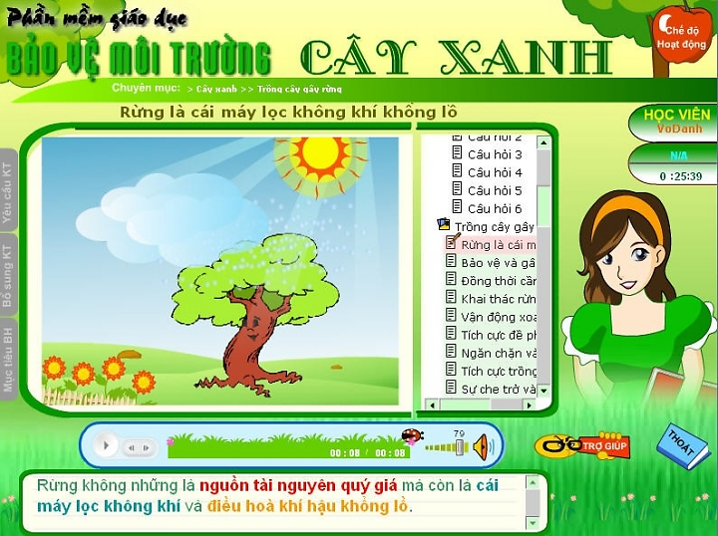
Giáo dục bảo vệ thiên nhiên:
Để cho thiên nhiên luôn trong lành, chúng ta phải bảo vệ môi trường,
không hái hoa, bẻ cành, không vứt rác bừa bãi

Slide 17

Dạy và cho trẻ hát đến khi thuộc

Slide 18


Phần thứ ba:
Vui cùng người dẫn chương trình

Slide 19
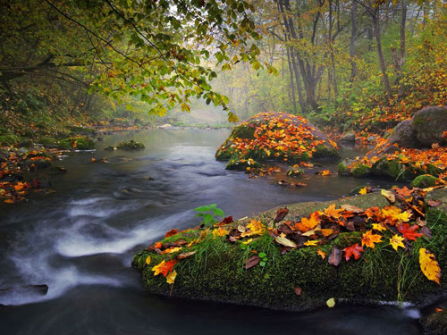

Nghe hát “Mưa rơi”

Slide 20
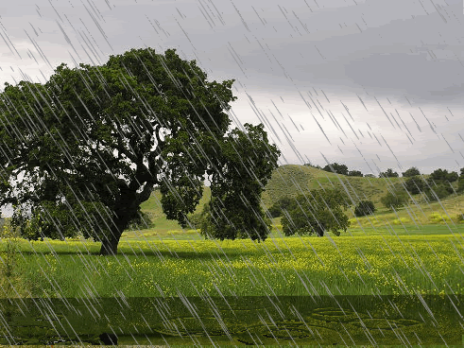

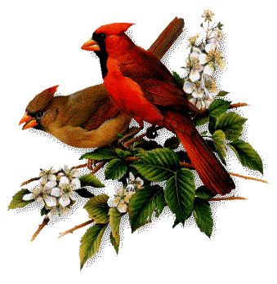
Cô và trẻ cùng vận động

Slide 21

Đàm thoại với trẻ về bài hát
Bài hát nói về hiện tượng thiên nhiên gì?
Cô vừa hát bài gì?
Bài hát là bài dân ca của dân tộc nào?

Slide 22

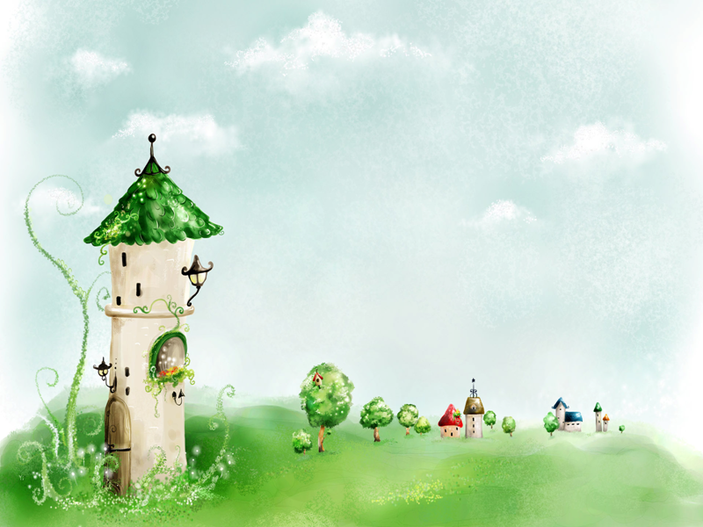
Khái quát nôi dung:
Bài hát “Mưa rơi” nói về việc sau cơn mưa cây cối tốt tươi, hoa đua nở, bướm bay vờn tung tăng, mọi vật đều rất vui mừng sau cơn mưa

Slide 23

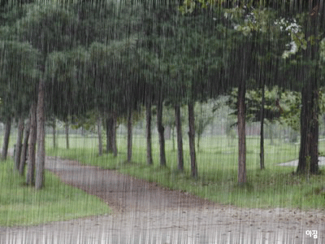
Cô cho cả lớp hát lại một lần hỏi tên bài hát, tên tác giả

Slide 24
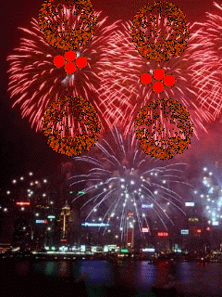
Kính chúc các cô sức khoẻ, hạnh phúc
Chúc các bé chăm ngoan, học giỏi

